Slide 1
ОБЩЕРОССИЙСКАЯ ТРЕНИРОВКА ДИСТАНЦИОННОГО ЭЛЕКТРОННОГО
ГОЛОСОВАНИЯ (ДЭГ)

Slide 2
ЭТАПЫ ОБЩЕРОССИЙСКОЙ ТРЕНИРОВКИ ДЭГ
1 . Прием заявлений на портале Госуслуг HTTPS://WWW.GOSUSLUGI.RU/ : С 1 ПО 13 НОЯБРЯ 2023 ГОДА
2. Голосование на портале
VYBORY.GOV.RU : С 15 ПО 17 НОЯБРЯ 2023 ГОДА
программно-технический комплекс дистанционного электронного голосования (ПТК ДЭГ)

Slide 3
УЧАСТНИКИ ДЭГ
Гражданин Российской Федерации
Данные на ЕПГУ сопоставлены с регистром избирателей ГАС «Выборы»
2
1
4
3
Достиг возраста 18 лет на день голосования
Имеет подтвержденную
учетную запись на портале Госуслуг

Slide 4
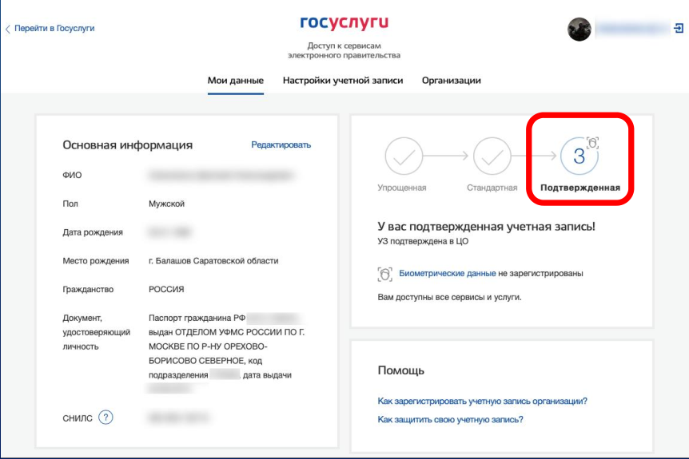
ПРОВЕРКА УРОВЕНЯ УЧЕТНОЙ ЗАПИСИ
01
Выполните вход в ЛК gosuslugi.ru
02
Перейдите в раздел
«Мои данные»
03
Убедитесь, что ваша учетная запись «Подтвержденная»

Slide 5
ПОДАЧА ЗАЯВЛЕНИЯ ДЛЯ УЧАСТИЯ В ДЭГ
Шаг 1.
После авторизации прокрутите главную страницу вниз до раздела «Важное» баннер с информацией о проведении Общероссийской тренировки.
С 1 по 13 ноября

Slide 6
ПОДАЧА ЗАЯВЛЕНИЯ ДЛЯ УЧАСТИЯ В ДЭГ
Шаг 2.
Для того, чтобы подать заявление для участия в дистанционном электронном голосовании в рамках общероссийской тренировки, нажмите на баннер «Общероссийская тренировка».

Slide 7
ПОДАЧА ЗАЯВЛЕНИЯ ДЛЯ УЧАСТИЯ В ДЭГ
Шаг 3.
Для подачи заявления
для участия в дистанционном
электронном голосовании
в рамках общероссийской
тренировки нажмите
кнопку «Начать».

Slide 8
ПОДАЧА ЗАЯВЛЕНИЯ ДЛЯ УЧАСТИЯ В ДЭГ
Шаг 4.
Проверьте Ваш адрес регистрации по месту жительства. Убедитесь, что он совпадает с указанными в паспорте. Если он указан правильно, нажмите на кнопку «Верно».

Slide 9
ПОДАЧА ЗАЯВЛЕНИЯ ДЛЯ УЧАСТИЯ В ДЭГ
Шаг 5.
Проверьте корректность Ваших паспортных данных и, при необходимости, отредактируйте их.
Если паспортные данные
корректны, нажмите на кнопку «Верно».

Slide 10
ПОДАЧА ЗАЯВЛЕНИЯ ДЛЯ УЧАСТИЯ В ДЭГ
Шаг 6.
Проверьте корректность номера Вашего телефона
и, при необходимости,
отредактируйте его.
Если номер телефона корректен, нажмите на кнопку «Верно».

Slide 11
ПОДАЧА ЗАЯВЛЕНИЯ ДЛЯ УЧАСТИЯ В ДЭГ
Шаг 7.
Подтвердите актуальность
указанных данных проставив отметку в квадрате, а затем нажать кнопку «Получить код».

Slide 12
ПОДАЧА ЗАЯВЛЕНИЯ ДЛЯ УЧАСТИЯ В ДЭГ
Шаг 8.
Для подтверждения введите
СМС-код, направленный
на номер мобильного телефона, указанный ранее.

Slide 13
ПОДАЧА ЗАЯВЛЕНИЯ ДЛЯ УЧАСТИЯ В ДЭГ
Шаг 9.
Заявление успешно отправлено.
В личном кабинете будет отображаться статус его обработки.

Slide 14
ПОДАЧА ЗАЯВЛЕНИЯ ДЛЯ УЧАСТИЯ В ДЭГ
После обработки Вашего заявления в ЦИК России в личный кабинет портала Госуслуг будет направлен статус и инструкции по участию в дистанционном голосовании в рамках
общероссийской тренировки.

Slide 15
Сделать свой ВЫБОР и ПРОГОЛОСОВАТЬ
ОБЩИЙ АЛГОРИТМ
Авторизироваться
Голосование будет осуществляться по тренировочным данным ГАС «Выборы»
с помощью учетной записи портала Госуслуг. Ввести код из СМС, полученного на телефон, указанный в личном кабинете на портале Госуслуг, для получения электронного бюллетеня
05
04
Подать заявление
03
для участия в дистанционном электронном голосовании в личном кабинете на Едином портале государственных услуг с 1 по 13 ноября 2023 года www.gosuslugi.ru
ввести код из СМС
02
полученного на телефон, указанный в личном кабинете на портале Госуслуг, для получения электронного бюллетеня
01
Зайти на портал
дистанционного электронного голосования с 15 по 17 ноября 2023 года vybory.gov.ru
-

Slide 16
ГОЛОСОВАНИЕ С ИСПОЛЬЗОВАНИЕМ В ДЭГ
Шаг 1.
VYBORY.GOV.RU
Авторизуйтесь на портале ДЭГ с помощью учетной записи портала Госуслуг.
Ознакомьтесь с информацией о доступных тестовых избирательных кампаниях и бюллетенях, после чего нажмите кнопку «Перейти к голосованию».

Slide 17
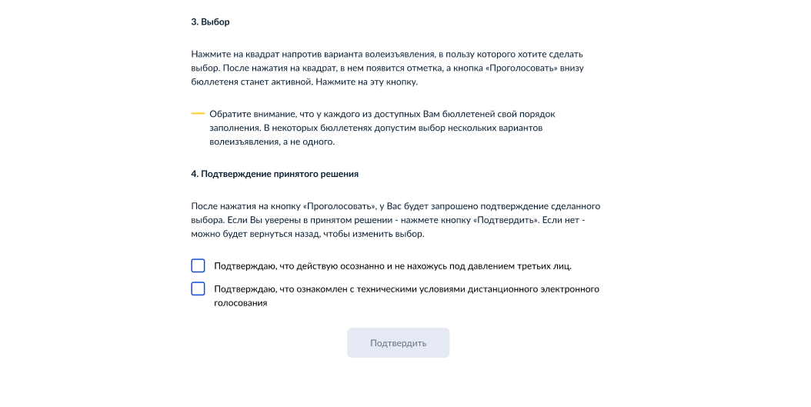
ГОЛОСОВАНИЕ С ИСПОЛЬЗОВАНИЕМ В ДЭГ
Шаг 2.
Ознакомьтесь с техническими условиями ДЭГ.
Отметьте необходимые чек-боксы .
нажмите кнопку «Подтвердить».

Slide 18
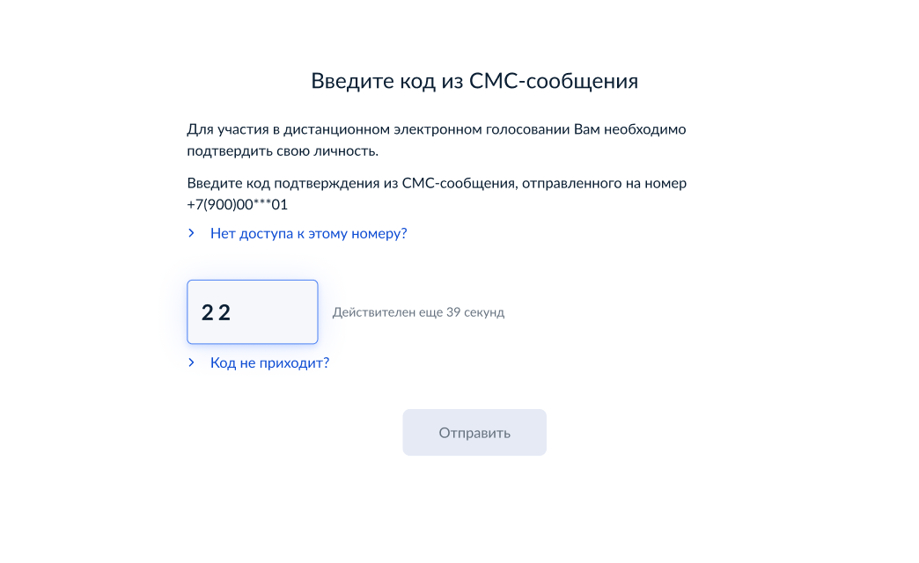
ГОЛОСОВАНИЕ С ИСПОЛЬЗОВАНИЕМ В ДЭГ
Шаг 3.
Введите код из СМС-сообщения.
нажмите кнопку «Отправить».

Slide 19
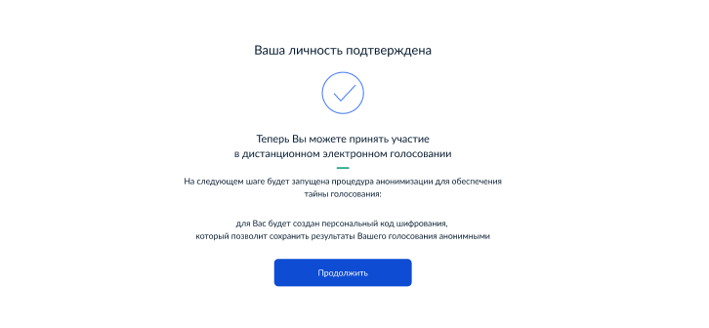
ГОЛОСОВАНИЕ С ИСПОЛЬЗОВАНИЕМ В ДЭГ
Шаг 4.
Введите код из СМС-сообщения.
нажмите кнопку «Подтвердить».

Slide 20
ГОЛОСОВАНИЕ С ИСПОЛЬЗОВАНИЕМ В ДЭГ
Шаг 6.
Ознакомьтесь со всеми кандидатами (списками кандидатов) в бюллетене. Для этого пролистайте страницу вниз.

Slide 21
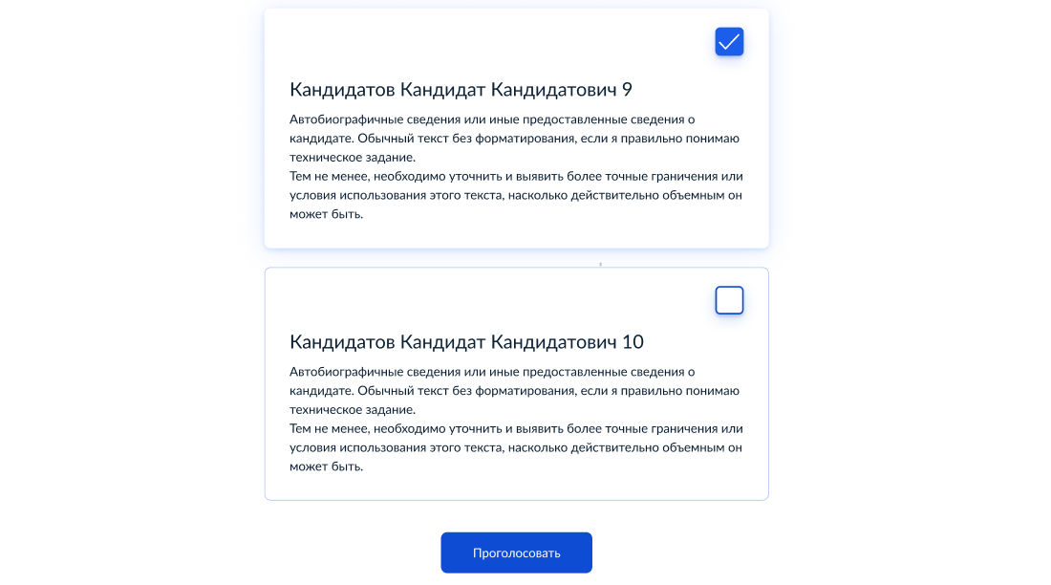
ГОЛОСОВАНИЕ С ИСПОЛЬЗОВАНИЕМ В ДЭГ
Шаг 7.
Нажмите на квадрат напротив варианта волеизъявления, в пользу которого хотите сделать выбор.
Нажмите кнопку «Проголосовать».

Slide 22
СПАСИБО ЗА ВНИМАНИЕ!

